Slide 1
Програмное обеспечение

Slide 2
Програмное обеспечение
Сокращенно его еще называют ПО – и это все программы которыми ты пользуешься. Например Paint 3D или Maincraft
Приведи свои примеры программ

Slide 3

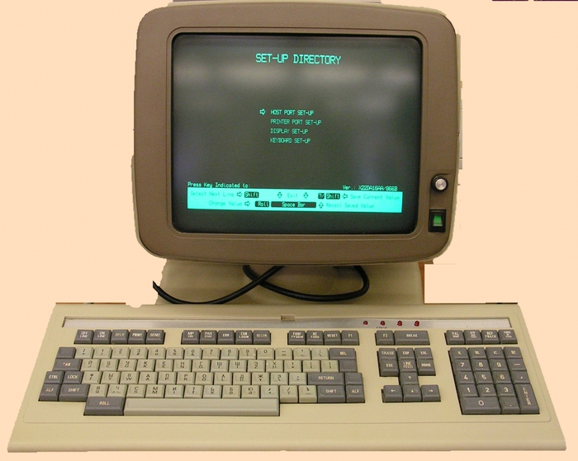
Перед тем как скачивать программу, следует проверить свое железо на соответствие техническим требованиям. Для этого легче нужно зайти на сайт разработчиков программы и прочитать, насколько мощным должен быть компьютер для его нормального функционирования.
Получится установить GTA сюда?

Slide 4

Джентельменский набор

Slide 5
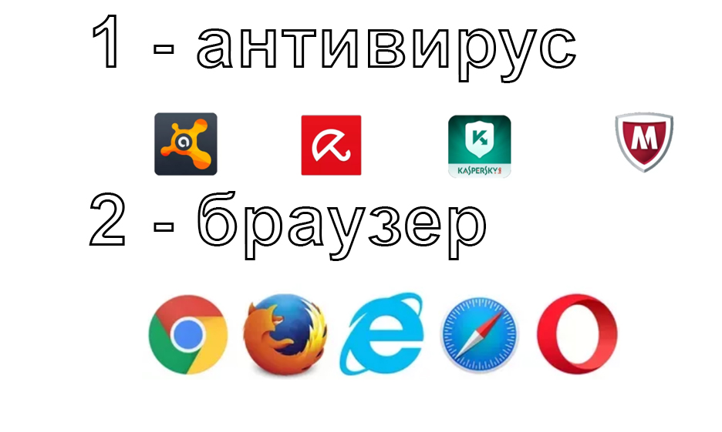
«джентельменский» набор
Что такое «джентельменский» набор? Это набор программ, необходимый для полноценной работы за компьютером.

Slide 6

Антивирус
- это программа для обнаружения компьютерных вирусов
Если компьютер заболел,
проверь его на вирусы!

Slide 7

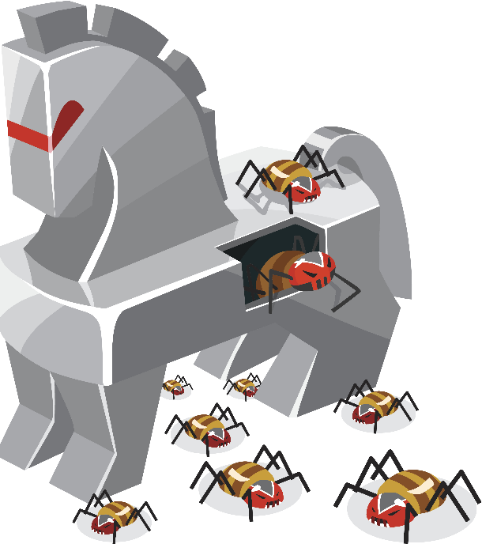
Какие бывают вирусы?
Шпионы и кейлоггеры
Вымогатели-блокировщики →
Вымогатели-шифровальщики
Ботнеты (атаки на сервера)
Бэкдоры (полный доступ к файлам)

Slide 8
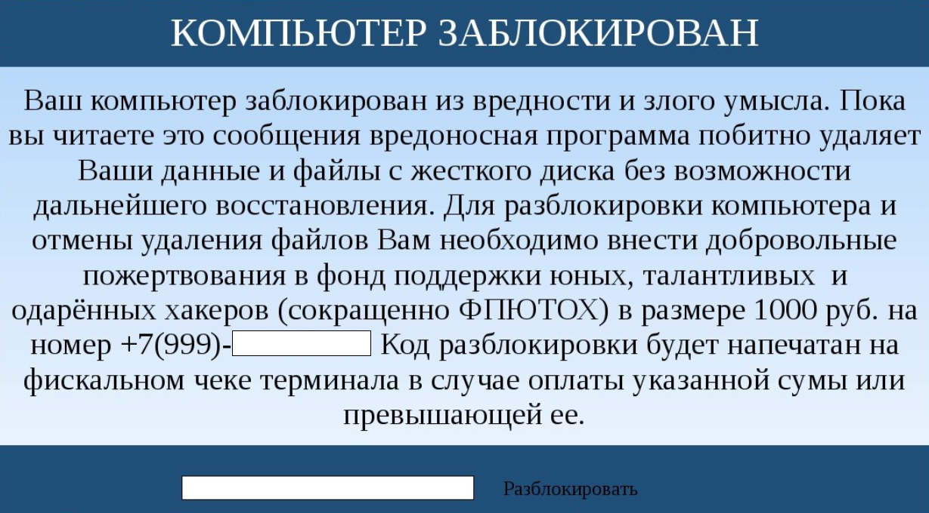

Slide 9
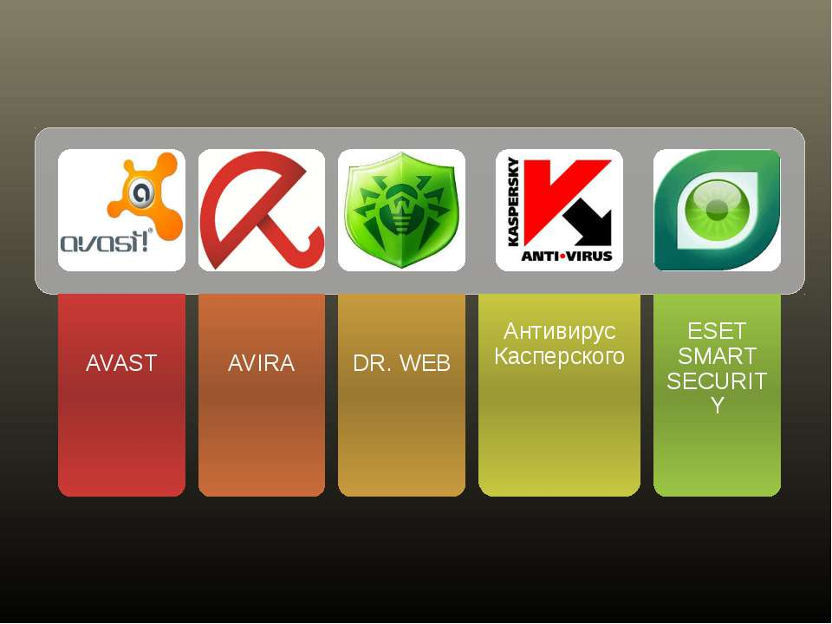
Самые популярные антивирусные программы

Slide 10
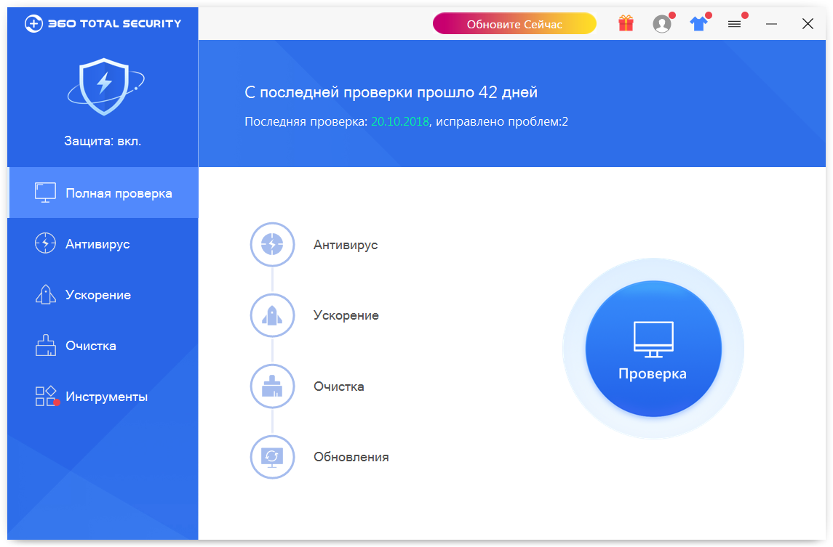
Задание
Проверь свой компьютер на наличие вирусов

Slide 11
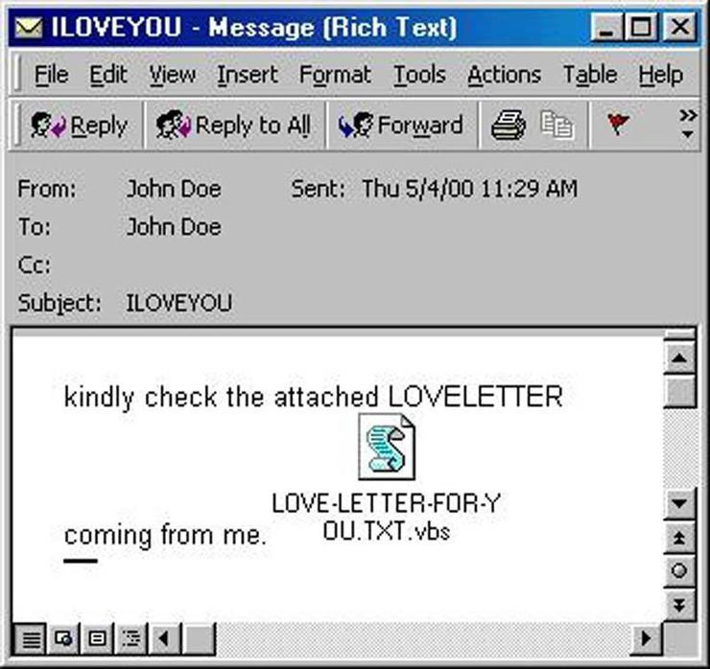
Самый масштабный вирус
ILOVEYOU — компьютерный вирус, успешно поразивший более трёх миллионов персональных компьютеров под управлением Windows. В 2000 году распространялся электронной почтой, письмом с темой «ILOVEYOU» и вложением «LOVE-LETTER-FOR-YOU.TXT.VBS».

Slide 12

Спам и реклама в интернете

Slide 13


Slide 14
Задание
Установи AdBlock на свой компьютер

Slide 15

Архиватор
Архиваторы - это программы, способные сжимать информацию в файлах. Список популярных программ-архиваторов под ОС Windows:
7-Zip
WinRar
WinZip

Slide 16
Задание 1
Узнай, кто является создателем программы WinRar? Скачай его фотографию
Посмотри размер скачанной картинки, а затем заархивируй ее с паролем. Проведи сравнение размера исходного файла и заархивированного.

Slide 17
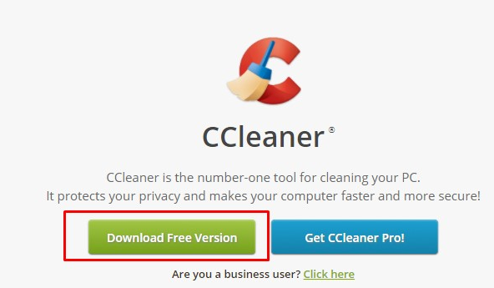
ССleaner
Следующая программа, которая точно понадобится нам при работе за компьютером, – это CCleaner. Скачать его можно с сайта
http://www.piriform.com/ccleaner .

Slide 18
Для чего она нужна?
Анализ и очистка скопления ненужных файлов
Исправление ошибок
Полное удаление программ с зачисткой всех данных, которые программа создавала.
Отключение и включение ненужных программ из автозагрузки.

Slide 19
Задание 2
Открой программу CCleaner и выполни очистку своего компьютера. Будь аккуратнее, устанавливая галочки при очистке реестра и автозагрузки.

Slide 20
Видео
Следующий пункт – программы для просмотра видео. Их существует много, но следует из этого множества выделить VLC Player.
В VLC можно вывести видео в режиме обоев

Slide 21
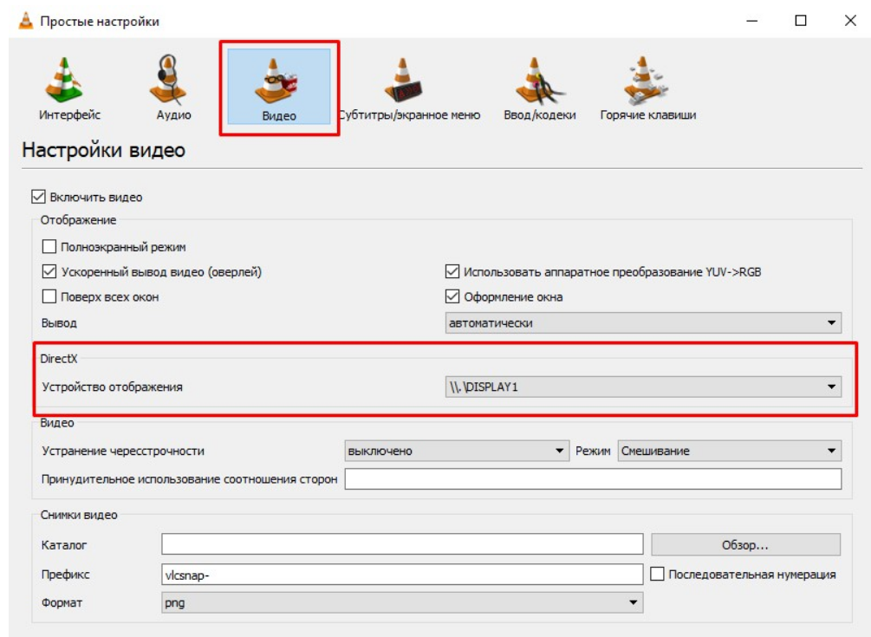
Шаг 1
Для вывода видео на рабочий стол, необходимо пройти по вкладке Инструменты → Настройки, выбрать раздел "Видео", во вкладке "Отображение" в выпадающем меню выбрать режим вывода видео DirectX, а в выпадающем списке "DirectX" установить галочку "Включить режим обоев".

Slide 22
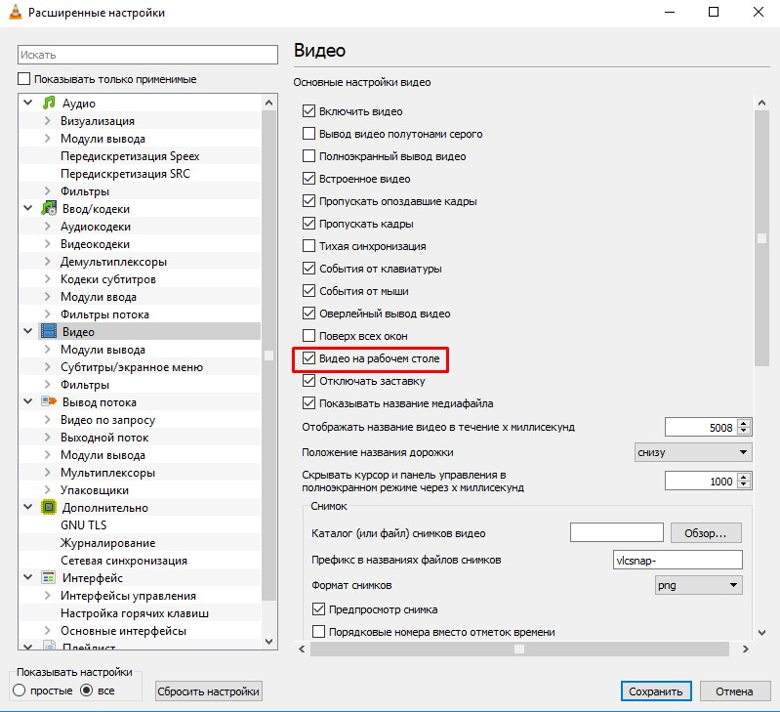
Шаг 2

Slide 23
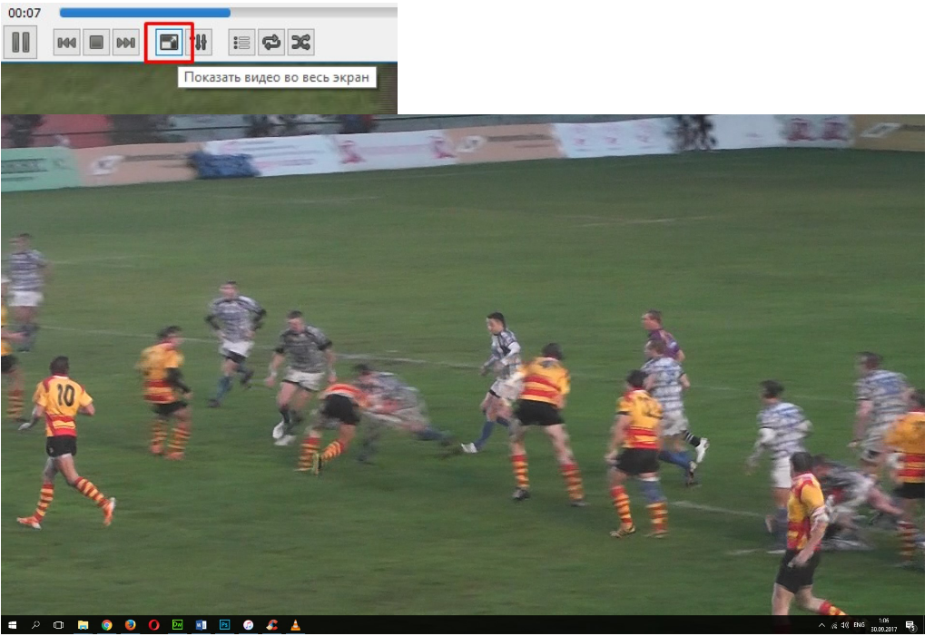
Теперь ты можешь смотреть фильм и делать что-то еще

Slide 24

Офисные программы

Slide 25
Задание 3
Посмотри каких программ не хватает у тебя на ноутбуке? Выпиши в тетрадку название установленных программ? Антивирус ….
Браузер ….
Видеоплеер ….
Архиватор ….

